Slide 1
История создания и освоения поселка Кукан.
Выполнил :ученик 8 «А» класса Мгбачи Рич.
Руководитель: учитель географии Киприянова О.А

Slide 2
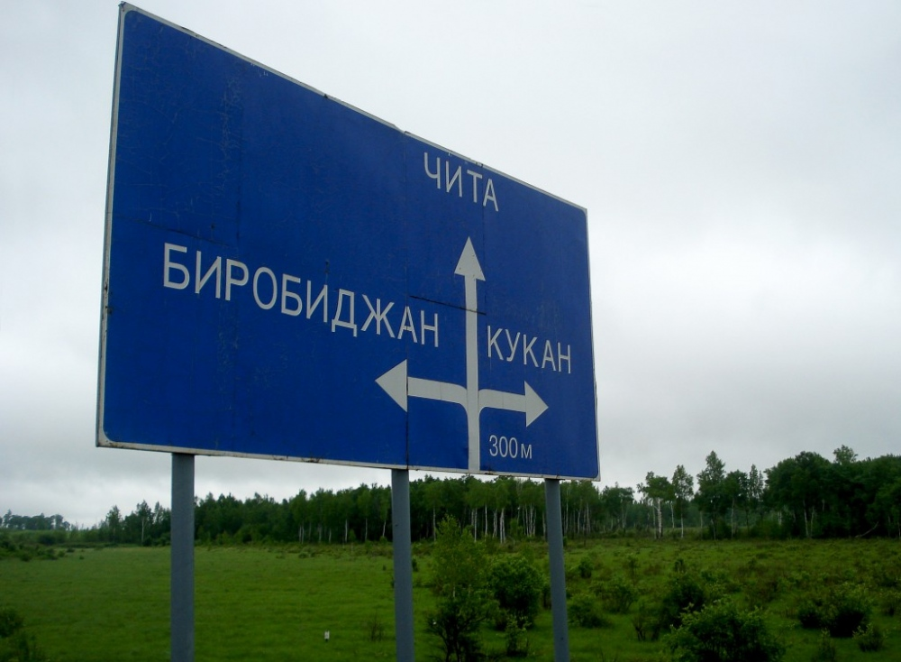

Slide 3
Актуальность данной темы связана с вопросами патриотизма, то есть любви к родной земле, а воспитать любовь в молодом человеке можно только путем глубокой краеведческой работы, в том числе и средством географии.
Таким образом основной целью исследования следует считать реализацию краеведческого принципа в изучении географии , а основными задачами являются:
1. Ознакомление с научной литературой по данному вопросу.
2. Обработку содержания краеведческого принципа.
3. Изучение методов практического использования данного принципа.
Вот почему объектом данной работы является территория поселка Кукан Хабаровского края. Предметом – реализация на практике краеведческого принципа в обучении географии.

Slide 4
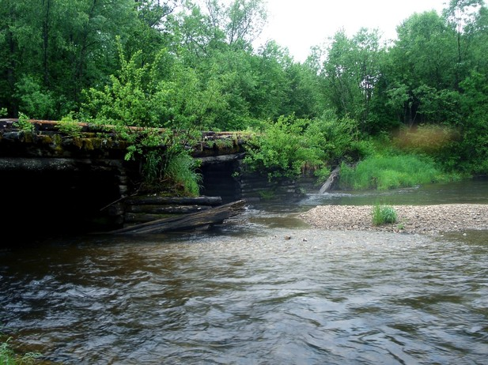
Краткая характеристика поселка Кукан
Небольшой таежный поселок лесорубов и рыбаков с названием кукан расположен на западе Хабаровского края у слияния двух рек: Кукан и Урми. Недалеко от Кукана находятся еще две деревни – древнее нанайское поселение Догордон и русская Наумовка,в которой долгое время находился пчелосовхоз. В советское время и в Кукане действовал Кур- Урмийский леспромхоз, местные работники рубили лес и сплавляли его по реке Урми.

Slide 5
Вся связь этих поселков с внешней цивилизацией осуществлялась по реке и по воздуху – в районе пос. Кукан есть аэропорт. В конце 70-х началось строительство и автодороги Биробиджан – Кукан. К 1984 году через болота, горы и непролазную тайгу была пробита тонкая нить грунтовой дороги длиной 82 километра. Для населения этих мест это была очень важная транспортная нить – годовой объём заготовок и вывозки древесины вырос до 300 тысяч кубометров, штат работников на предприятиях вырос до 750 человек.

Slide 6
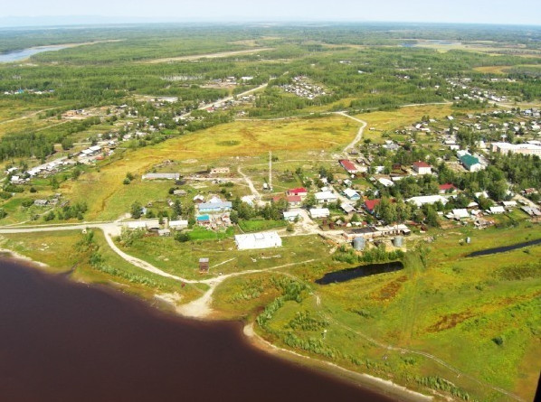

Slide 7
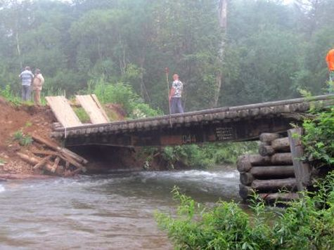
Но уже к началу 90-х годов в районе наступил полный развал экономики- леспромхозы и пчелосовхозы стали закрываться, пассажирское судоходство по р. Урми и авиасообщение прекратилось вовсе, автомобильную дорогу обслуживать стало некому, за двадцать лет дорога пришла в полную негодность так как многие деревянные мосты пришли в аварийное состояние.

Slide 8
Географическая характеристика поселка.
Расположен на западе района, на правом берегу реки Урми, близ впадения в неё реки Кукан. Средняя высота над уровнем моря — 132 м. Посёлок расположен в предгорье. Каждую весну река заливает всю местность на расстоянии 100—300 метров от берега. Местность в округе болотистая.

Slide 9
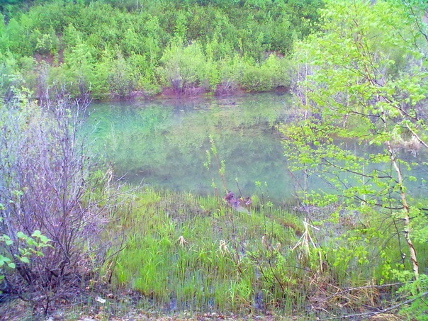

Slide 10
Данные о современном населении пос. Кукан довольно противоречивы, но в среднем численность населения поселка составляет около 1000 человек( оценка на 2011год). В наши дни добраться до поселка можно не только на маршрутке, но и на личном авто, так как в 2013 году производился ремонт дороги. Общая длина трассы Биробиджан- Кукан составляет 84 километра.
В посёлке находится администрация Куканского сельского поселения. Имеются средняя школа, фельдшерско-акушерский пункт, торговые предприятия, клуб, ЖКХ, милиция. Протяженность поселка Кукан: в длину 5 километров, в ширину 6.

Slide 11
Название некоторых улиц поселка.
Улица Анны Акинфиевой, улица Зелёная, улица Комсомольская, улица Лесная, улица Лесопильная, улица Луговая, улица Молодёжная, улица Набережная, улица Низменная, переулок Низменный, улица Новая, улица Пионерская, улица Победы, улица Садовая, улица Свободная, переулок Свободный, улица Северная, улица Советская, улица Сплавная, переулок Торговый, улица Угловая, улица Юбилейная.
Некоторые улицы названы в честь знаменитых людей Кукана.

Slide 12
Пос. кукан всегда был славен отличной рыбалкой и охотой. Именно поэтому далеко неслучайным является название поселка. Кука́н (англ. Fish Stringer) — приспособление для сохранения и переноса выловленной рыбы. Он представляет собой прочный шнур с проволочной петлёй на конце. Пойманную (крупную) рыбу, осторожно сняв с крючка, сажают на кукан. Для этого петля продевается в отверстие, сделанное ножом в мягкой ткани рта рыбы, около нижней челюсти, и рыба осторожно опускается в воду. Верхний конец шнура на берегу прикрепляют к вбитому в берег колышку, в лодке — подвязывают к фалу, вёсельной уключине или к специальной державке.
Некоторые рыболовы сооружают простейшие куканы так: к нижнему концу шнура привязывают палочку, с её помощью продевают под жабры рыбы шнур, затем опускают её в воду. И делают при этом большую ошибку. Рыба с верёвкой под жабрами быстро засыпает и портится. Надо стремиться не допустить повреждения кровеносных сосудов во рту рыбы (около языка и жабр). Если же крючок с приманкой прошел в глубь пищевода, надо отрезать поводок, не вынимая крючка.
В жаркие, солнечные дни рыба сохраняется на кукане лучше, если она опущена ближе ко дну. Для этого к кукану подвязывают небольшой груз.

Slide 13
Из истории возникновения п. Кукан
На берегах рек Кукана, Кура и Урми издавна селились люди. Это были так называемые представители тунгусо-маньчжурских народов – нанайцы, якуты, эвены и ульчи. Эти люди в основном занимались рыбалкой и охотой и поэтому вели кочевой образ жизни, а значит и их стойбища зачастую меняли свое местоположение. Видимо поэтому самое первое официальное сведение о поселке кукан относится только к 1898 году, но даже об этих временах нам мало что известно. Зато по воспоминаниям местных старожил можно достаточно полно восстановить историю поселка начиная с 30-х годов 20 века.

Slide 14
